Slide 1

Autenticación y autorización moderna con .NET y IdentityServer
Gadi Orellana - Backend Developer

Slide 2
Importancia de autenticación y autorización
Introduction a Identity Server 4
Protocolos de autenticación : Oauth 2.0 y OpenID Connect
Agenda
Instalación y Configuración de Identity Server 4
Buenas Practicas de seguridad

Slide 3
01
Importancia de autentificación y autorización

Slide 4
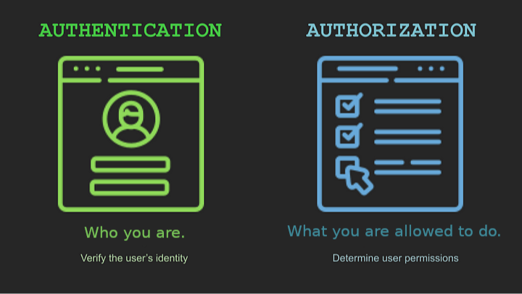
Que son autenticación y autorización
Autenticación
Autorización
La autenticación es el proceso que usan las empresas para confirmar que solo las personas, servicios y aplicaciones adecuados con los permisos correctos pueden acceder a recursos de la organización.
La autorización se utiliza para configurar permisos que se usan para evaluar el acceso a recursos o funcionalidades.

Slide 5


Problemas comunes de la seguridad en aplicaciones Web y Api’s

Slide 6
02
Introduction a Identity Server 4

Slide 7
Identity Server 4
IdentityServer es un middleware que agrega los endpoints compatibles con las especificaciones de OpenID Connect y OAuth 2.0 a cualquier aplicación ASP.NET Core.
Por lo general, se crea (o reutiliza) una aplicación que contiene una página de inicio y cierre de sesión (y, opcionalmente, una página de consentimiento, según las necesidades). Luego, el middleware de IdentityServer agrega los puntos de entrada necesarios para que las aplicaciones cliente puedan comunicarse con él mediante estos protocolos estándar.

Slide 8
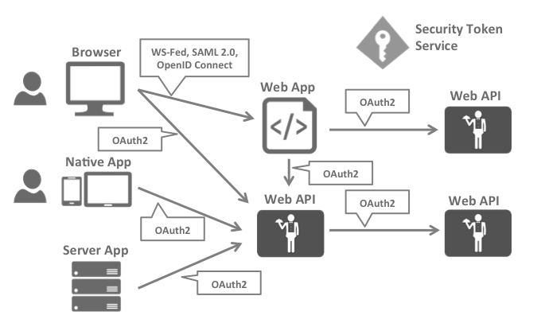
Como Funciona?

Slide 9
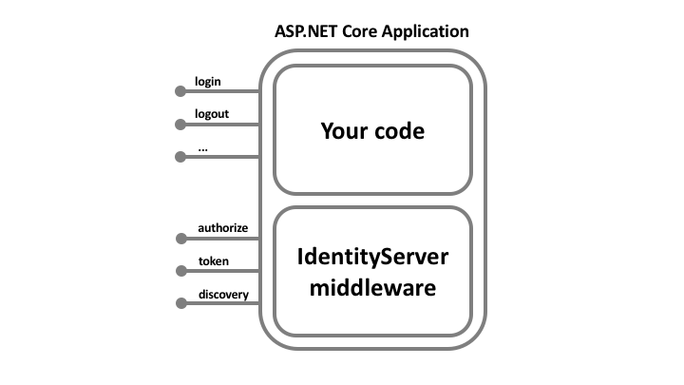

Slide 10
03
Protocolos de autentificación: Oauth 2.0 y OpenID Connect

Slide 11
Que son autenticación y autorización
OAuth2
OpenID Connect
es un protocolo que permite a las aplicaciones solicitar tokens de acceso a un servicio de tokens de seguridad y utilizarlos para comunicarse con las APIs.
es un protocolo de autenticación basado en OAuth 2.0 que permite a las aplicaciones verificar la identidad de los usuarios y obtener información de su perfil de manera segura.

Slide 12
OpenID Connect y OAuth 2.0: mejor juntos

Slide 13
04
Instalación de IdentityServer 4 + Demo

Slide 14
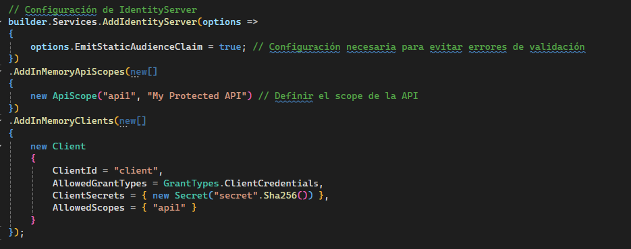
Pasos Para instalar y configurar Identity Server4
Tools > NuGet Package Manager > Package Manager Console).
Install-Package Duende.IdentityServer
Install-Package Duende.IdentityServer.AspNetIdentity
Install-Package Microsoft.AspNetCore.Authentication.JwtBearer

Slide 15
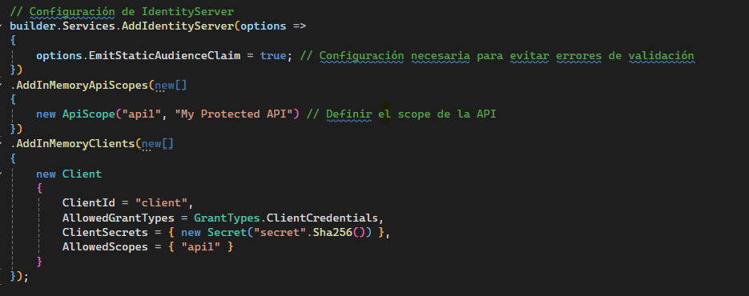
Configuración
Dentro de nuestro Program.cs

Slide 16
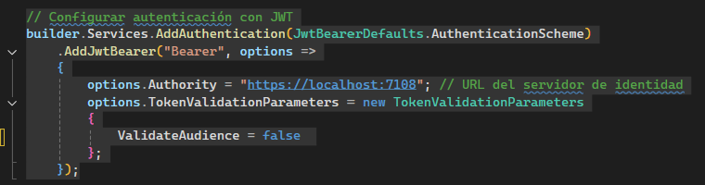
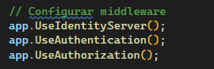
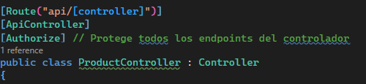
Configuración JWT
Configuración
Implementacion

Slide 17

Demo: Ejemplo de identity Server

Slide 18
05
Buenas Practicas de seguridad

Slide 19
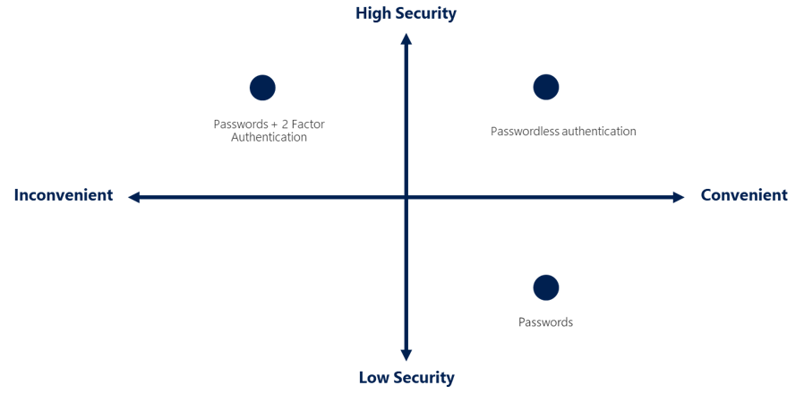
Conveniencias en la autenticación y autorizacion
Modelos Como:
RBAC: Rol Base acces control
ABAC: Attribute-based access control
Estrategias Como:
Zero Trust (Confianza Cero)
Identity and Access Management (IAM)
Privileged Access Management (PAM)

Slide 20

Get .NET 9
Download .NET 9 aka.ms/get-dotnet-9

Slide 21
Muchas gracias

Slide 22
Resources
https://identityserver4.readthedocs.io/en/latest/intro/big_picture.html
Identity Server4
https://learn.microsoft.com/es-es/entra/identity-platform/authorization-basics
Conceptos básicos autorización
https://www.microsoft.com/es-es/security/business/security-101/what-is-authentication
Definición de autenticación
https://github.com/GDriem/DemoIdentityServer4
Repositorio

